Slide 1
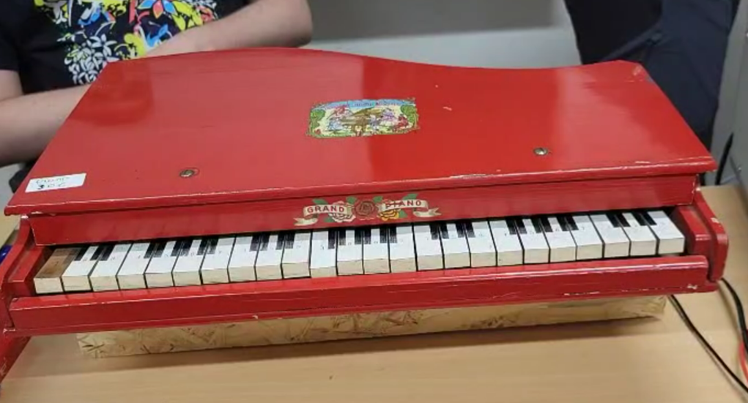
🎹 RIZZBEE 🎹

Slide 2
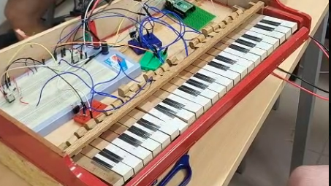
Brocante
Découverte du piano
Idée d’un piano fantôme proposée
Objectif de début
Faire un piano autonome qui sait jouer 5 sons en même temps avec des pistions guidé sur un rail

Slide 3
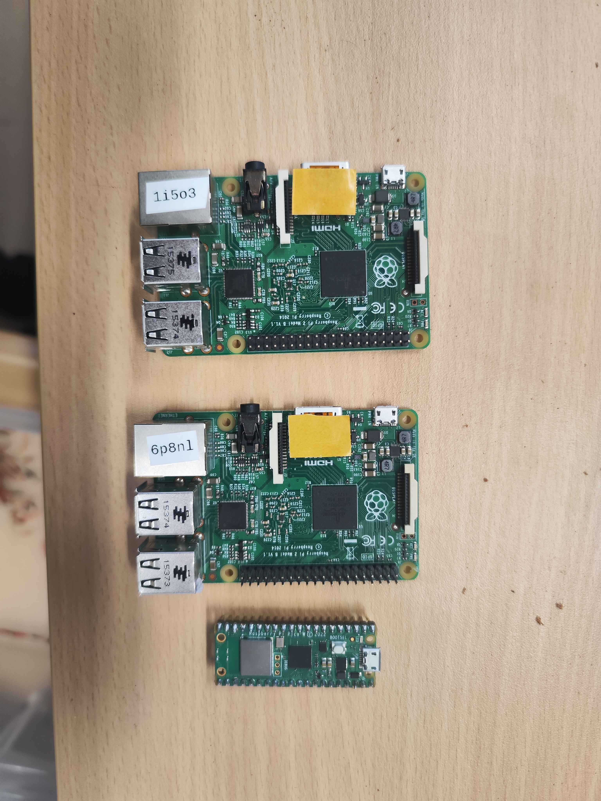
Problème
Cimetière de raspberry
Pin cramé
Manque de certains matériaux

Slide 4
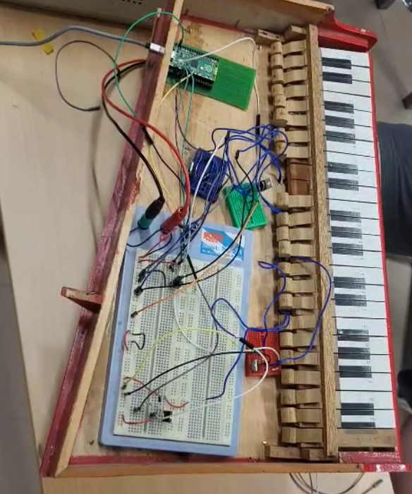
Résultat
Un piano fantôme qui sait jouer deux sons en même temps mais il y a que 5 sons car pistons fixer

Slide 5
Hackathon -
Vendredi
Réflexion de la faisabilité du piano fantôme (en groupe et avec des personnes externes
Idée gardée : conserver les touches de clavier, les faire bouger avec des pistons pour jouer un synthé
Premier test des pistons (peu concluant)

Slide 6
Hackathon -
Samedi
Bonne nuit de sommeil (ou pas pour certain)
Activation d’un piston concluant
Cimetière de raspberry pi
Perte de motivation due à ces pertes + incompréhension de non fonctionnement de piston
Fin de journée :
Problèmes avec les pistons réglés
Regain de motivation
Création du support du piano
Montage du circuit dans le piano
Pause cache-cache
Retour sur idée de base du piano fantôme. Intégration des notes du piano mises de côtés au début du projet

Slide 7
Hackathon -
Dimanche

